Slide 1
Rahim Ağzı (Serviks) Kanseri ve
Kanser Taramaları

Slide 2
Rahim (uterus) ve Rahim Ağzı (serviks) neresidir?
Rahim gebelikte bebeğin yerleştiği organdır.
Rahim ağzı ise bu organın vagina aracılığıyla dışarı açılan kısmıdır.

Slide 3
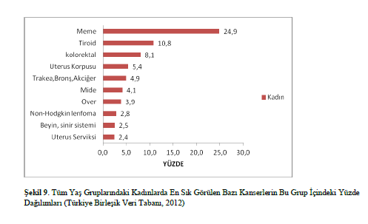
Rahim Ağzı Kanseri Neden Önemlidir?
Rahim ağzı kanseri ülkemizde kadınlarda en sık görülen 10 kanserden birisidir.
Dünya genelinde her yıl 500.000 kadın rahim ağzı kanseri tanısı almaktadır.

Slide 4
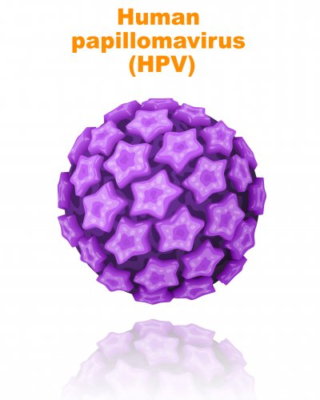
Rahim Ağzı Kanseri Nasıl Gelişir?
Rahim ağzı kanseri nedenini tam olarak bildiğimiz TEK kanser türüdür.
Rahim ağzı kanserine HPV (Human Papilloma Virüsü) adı verilen bir virüs neden olmaktadır.

Slide 5
Rahim Ağzı Kanseri Nasıl Gelişir?
%15
%85
HPV
Enfeksiyonu
CIN-I
Adı verilen hafif değişiklikler başlar
Kansere gidişat devam eder, önce kötü hücrelerin sayısı artar ve sonra tüm alanı kaplar.
Bu aşamalar CIN-II ve CIN-III olarak adlandırılır
En sonunda bu hücreler kendilerini sınırlayan alanı aşarlar ve “KANSER” ortaya çıkar!
ERKEN TANI DÖNEMİ ~ 10-15 yıl
%60-70’i
kendiliğinden geriler
KANSERE GİDİŞAT
BU DÖNEMDE TESPİT EDİLİRSE ÇOK BASİT TEDAVİ YÖNTEMLERİ İLE TEDAVİ EDİLEBİLİR!

Slide 6
Rahim Ağzı Kanserinin Belirtileri Nelerdir?
Rahim ağzı kanserinde:
Akıntı
Cinsel ilişki esnasında ağrı ve kanama
Çamaşırda beneklenme şeklinde kanama
Vaginada hissedilebilen kitle
İştahsızlık, kilo kaybı, yorgunluk, kasık bölgesinde ve bacaklarda ağrı
gibi belirtiler görülebilir….
DİKKAT!
Bu belirtiler ancak kanser ileri aşamalara ulaştığında ortaya çıkar!
Rahim ağzı kanseri çoğunlukla hiçbir belirti vermeden ilerler!

Slide 7
Kanser Taraması Nedir?
Bazı kanser türleri için, kanser henüz bir belirti vermeden çok erken evrede, hatta henüz oluşum aşamasında iken tespitini sağlayan testler vardır.
Rahim ağzı kanseri de taranabilen bu kanserlerdendir.
Düzenli tarama yaptırıldığı taktirde rahim ağzı kanserini henüz oluşmadan tespit etmek ve basit yöntemlerle tedavisini sağlamak mümkündür.

Slide 8
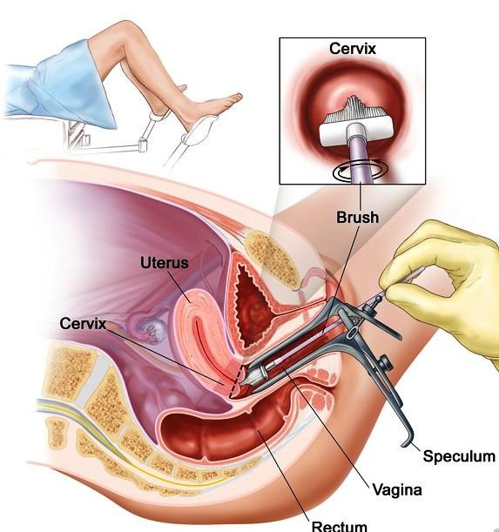
Rahim Ağzı Kanseri Taraması Nasıl Yapılır?
Rahim ağzı kanseri taraması için jinekolojik muayene esnasında rahim ağzından bir fırça ile sürüntü alınır.
Bu işlem ağrısız, acısız ve kolay bir işlem olup yaklaşık 30 saniye sürer.

Slide 9
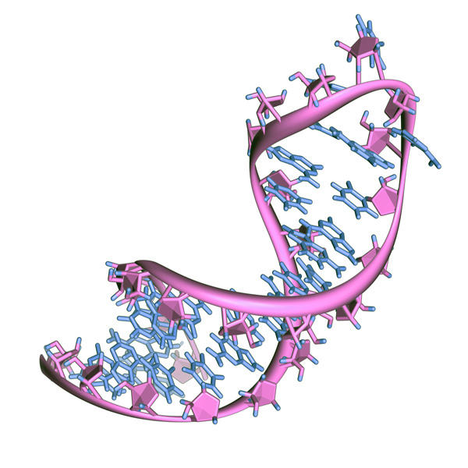
Rahim Ağzı Kanseri Taramasında Neye Bakılır?
Rahim ağzı kanseri taramalarında iki yöntem vardır:
Pap-smear: Rahim ağzı hücrelerinin kansere dönüşüm gösterip göstermediği araştırılır.
HPV-DNA: Rahim ağzı hücrelerinde kansere yol açabilecek HPV virüsünün bulunup bulunmadığı araştırılır

Slide 10
Rahim Ağzı Kanseri Taramasında Neye Bakılır?
Pap-smear:
Daha uygun maliyeti nedeni ile sağlık kuruluşlarında en çok uygulanan tarama testi Pap-smear’dır.
Ancak Pap-smear’ın duyarlılığı çok düşüktür.
Halihazırda kanser veya kanser başlangıcı olsa dahi Pap-smear’ın normal sonuç vermesi mümkündür.
Bu yüzden tek başına Pap-smear ile tarama yapıldığında test normal çıksa bile en az üç yıl üst üste yılda bir kez tekrarlanması gerekir.

Slide 11
Rahim Ağzı Kanseri Taramasında Neye Bakılır?
HPV-DNA:
Kansere neden olan virüsün kendisi araştırıldığından duyarlılığı Pap-smear’a göre çok daha yüksektir.
Bu yüzden 5 yılda 1 kez yaptırılması yeterlidir.
Ancak her HPV virüsü taşıyan kadın kanserdir anlamına gelmediğinden gerçekten kanser başlangıcı olup olmadığını göstermekte yetersiz olabilir.

Slide 12
Rahim Ağzı Kanseri Taramasında Neye Bakılır?
İstanbul Halk Sağlığı Müdürlüğü tarafından yapılan taramalarda:
HPV-DNA testi yapılmakta,
HPV varlığı tespit edildiği taktirde örnekler Pap-smear incelemesine de tabi tutulmaktadır.
Böylece her iki yöntemin avantajları bir araya getirilebilmekte ve dezavantajlı yönleri de ortadan kaldırılmaktadır.
Bu yöntem şu anda dünya genelinde rahim ağzı kanseri taramasında en uygun yöntem olarak kabul edilmektedir.

Slide 13
Kimler Rahim Ağzı Kanseri Taraması Yaptırmalıdır?
Hiçbir belirti ve bulgusu olmasa dahi 30 YAŞIN ÜZERİNDEKİ HER KADIN 5 YILDA BİR KEZ rahim ağzı kanseri taraması yaptırmalıdır.
Unutmayın! Rahim ağzı kanserinde belirtilerin ortaya çıkması beklenirse çok geç kalınmış olabilir!
30
YAŞ
5 YILDA
1

Slide 14
Kimler Rahim Ağzı Kanseri Taraması Yaptırmalıdır
Düzenli olarak Pap-smear yaptırıyor olsanız dahi,
En son smear testinizin üzerinden 2 ay veya daha uzun bir süre geçmiş ise
Daha duyarlı bir yöntem olan HPV-DNA testi ile taramanızı yaptırmak üzere Aile Sağlığı Merkezinize başvurabilirsiniz…

Slide 15
Taramaya Gelmeden Önce Nelere Dikkat Etmeliyim?
Test esnasında adet kanamanız olmamalıdır
Son iki günde cinsel ilişkiye girilmemiş, hazne içerisine herhangi bir ilaç – ovül vb. uygulanmamış olmalıdır
Son 1 gün içerisinde hazne içi yıkanmamış olmalıdır

Slide 16
Rahim Ağzı Kanseri Taramasını Nerede Yaptırabilirim?
İstanbul’da tüm AİLE SAĞLIĞI MERKEZLERİ’nde (Sağlık Ocağı) tarama testlerinizi yaptırabilirsiniz.
Bunun için Aile Hekiminiz’e veya Aile Sağlığı Hemşirenize başvurmanız yeterlidir.
Bunun yanı sıra tüm AÇSAP’larımızda da tarama testi yapılabilmektedir.
TARAMA TESTLERİ TAMAMEN ÜCRETSİZDİR!

Slide 17
Taraması yapılan diğer kanserler nelerdir?
40 yaşından itibaren her kadın 2 yılda 1 mamografi çektirerek meme kanseri taraması,
50 yaşından itibaren her kadın ve erkek 2 yılda 1 kez büyük abdestte gizli kan testi, 10 yılda 1 kez kolonoskopi ile bağırsak kanseri taraması yaptırmalıdır.

Slide 18
Teşekkürler…
Notes:
Yeşil kurdela serviks kanserleri farkındalık sembolü

